Slide 1


Slide 2
A UCCLA PROMOVE
A LÍNGUA PORTUGUESA
COORDENAÇÃO COMISSÃO TEMÁTICA DE PROMOÇÃO E DIFUSÃO DA LÍNGUA PORTUGUESA DOS CONSULTORES CONSULTIVOS DA CPLP
ENCONTRO DE ESCRITORES DE LÍNGUA PORTUGUESA
EXPOSIÇÕES DE ARTE CONTEMPORÂNEA DE LÍNGUA PORTUGUESA
  Itinerância da exposição sobre Cabo Verde na Guiné Bissau em meados de Julho
  Itinerância da exposição sobre Urbanismos de influência Portuguesa, no Brasil: S. Luís do Maranhão, em junho, Fortaleza, no Ceará, em Novembro, Rio de Janeiro …
BIBLIOTECA DIGITAL “Descrições de Macau-China dos Séculos XVI ao XIX”
PRÉMIO DE REVELAÇÃO LITERÁRIA UCCLA- CML

Slide 3
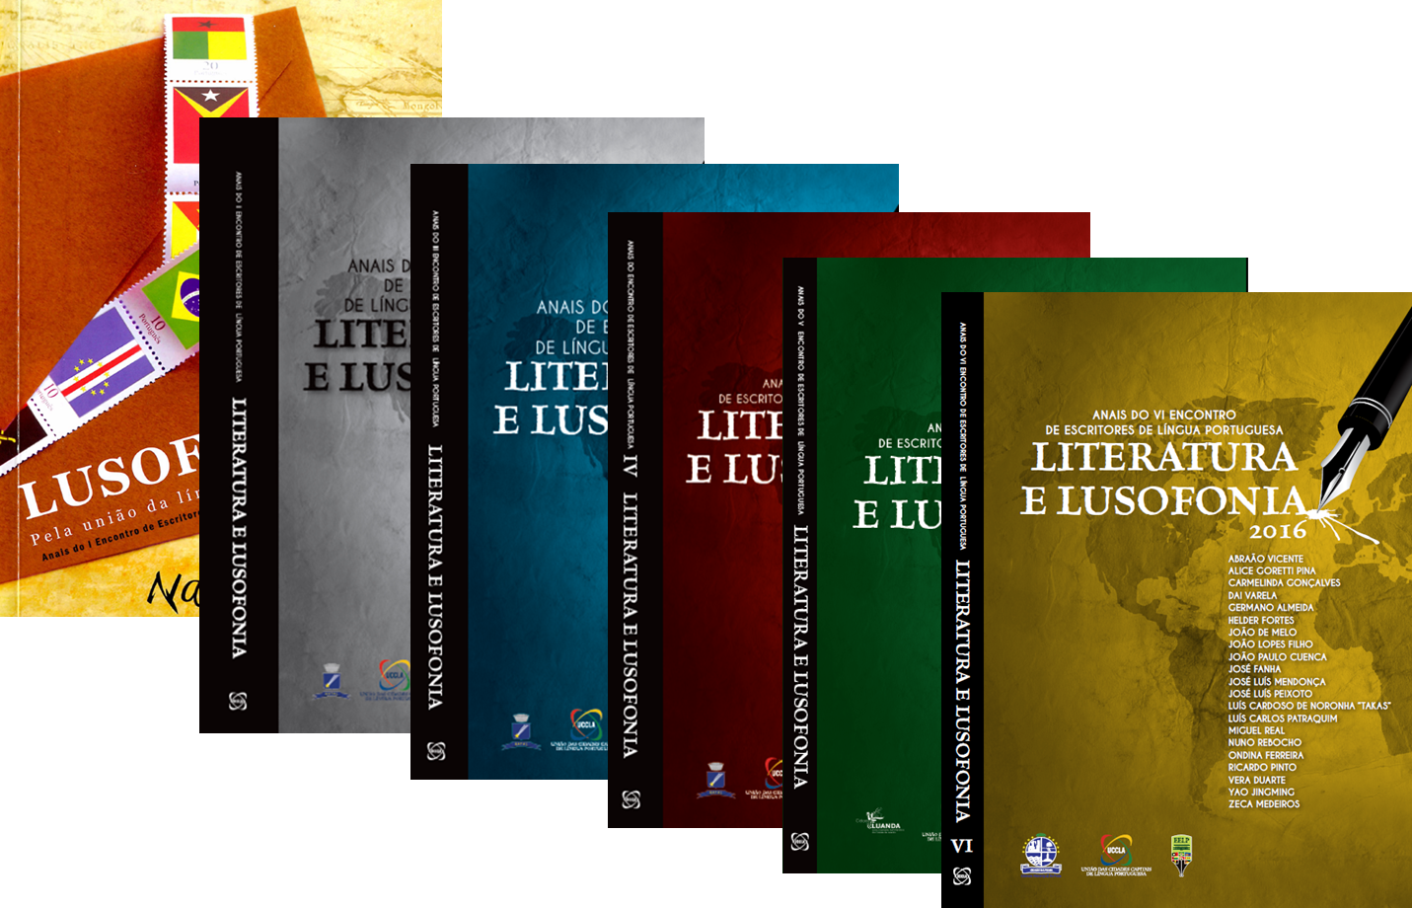

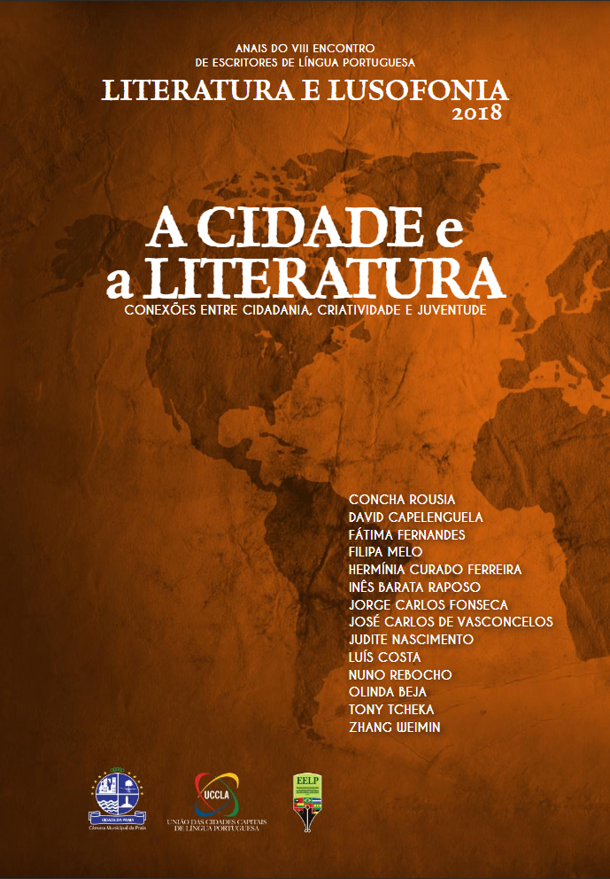
ENCONTRO DE ESCRITORES DE LÍNGUA PORTUGUESA

Slide 4
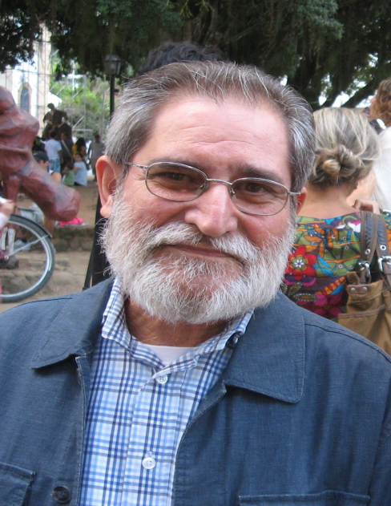
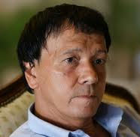
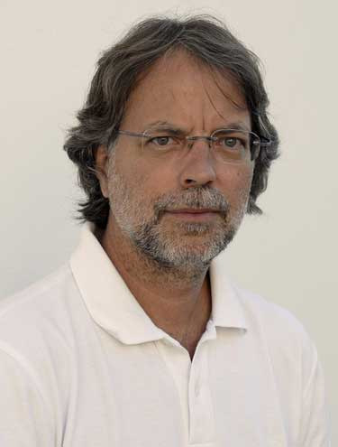
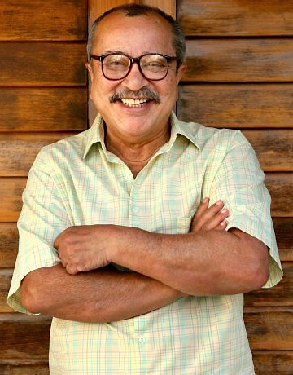
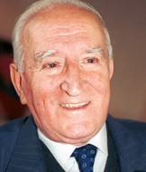
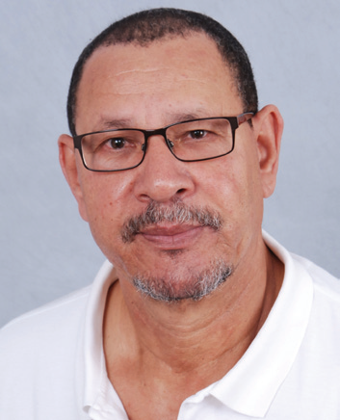
Seis Prémios Camões
Pepetela, Angola
Arménio vieira, CV
Mia Couto, Moçam.
João Ubaldo Ribeiro, Br. Eduardo Lourenço, Pt. Germano Almeida, CV

Slide 5
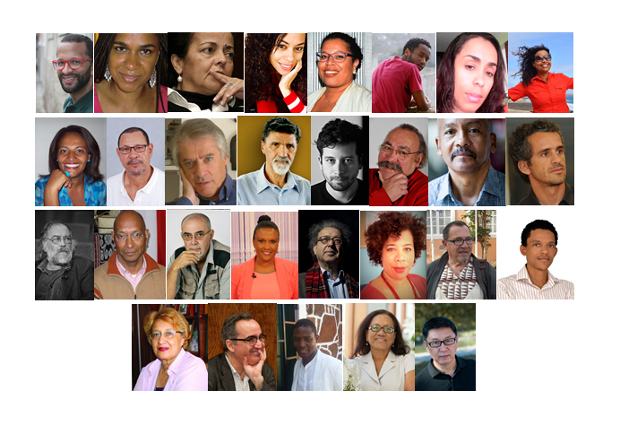
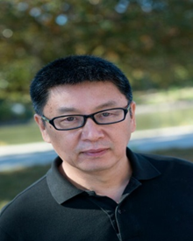
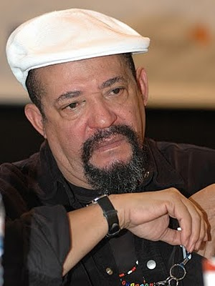
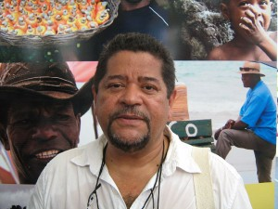
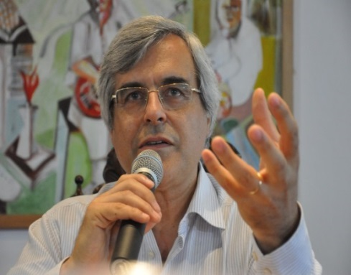

Slide 6





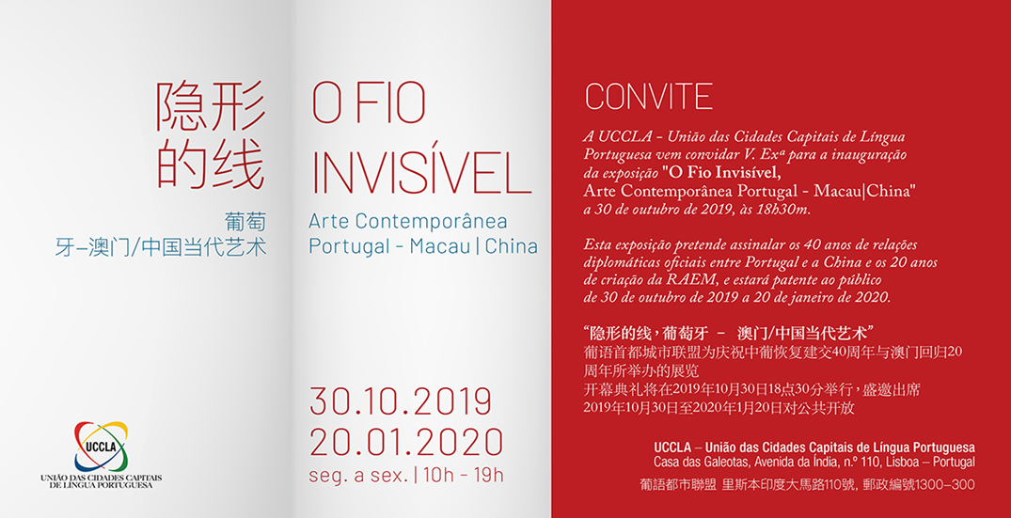

EXPOSIÇÕES DE ARTE CONTEMPORÂNEA
DE LÍNGUA PORTUGUESA

Slide 7






BIBLIOTECA DIGITAL
“Descrições de Macau-China dos Séculos XVI ao XIX”
www.observatoriodachina.org/index.php/pt/fontes-macau-china http://purl.pt/26918/1/EN/index.html
Iniciativa do Observatório da China, em parceria com a Biblioteca Nacional de Portugal, com o apoio da União das Cidades Capitais de Língua Portuguesa e da Comissão Temática de Promoção e Difusão da Língua Portuguesa dos Observadores Consultivos da CPLP, o patrocínio da Fundação Macau.
Mais de 200 mil páginas com as descrições portuguesas dos séculos XVI a XIX relativos a Macau e à China. Possui igualmente as descrições dos territórios lusófonos na restante Ásia, na América, na África.
Obras completas, do séc. 16 ao 19, cartografia e periódicos de Macau;

Slide 8
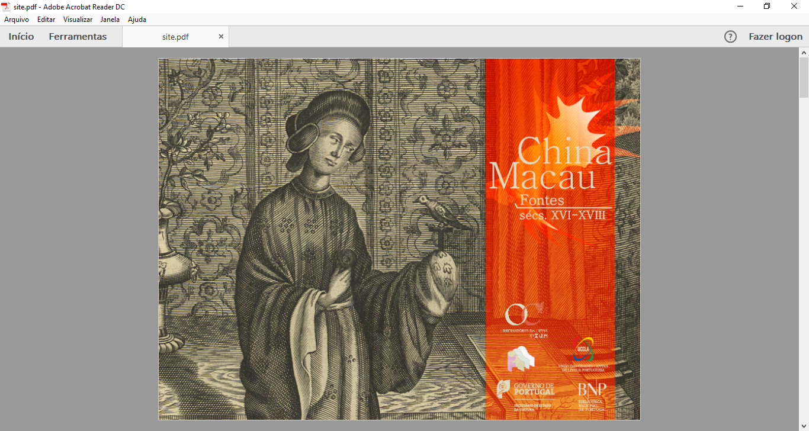
BIBLIOTECA DIGITAL
“Descrições de Macau-China dos Séculos XVI ao XIX”
www.observatoriodachina.org/index.php/pt/fontes-macau-china http://purl.pt/26918/1/EN/index.html

Slide 9
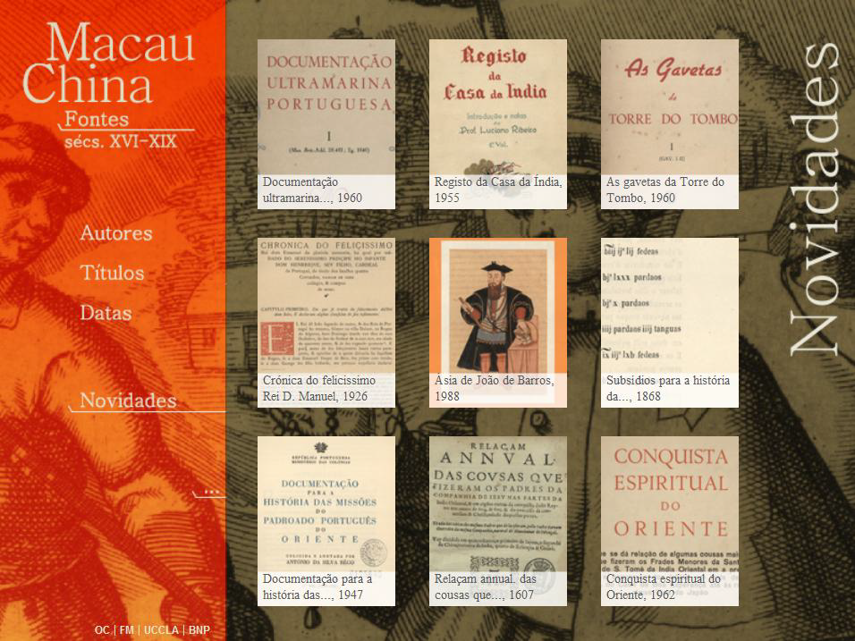

Slide 11
JÚRI
Escritores, professores agentes culturais de todos os países de Língua portuguesa:
Domício Proença, Brasil;
Germano Almeida, Cabo Verde;
Hélder Simbad, Angola;
Inocência Mata, São Tomé e Príncipe;
José Pires Laranjeira, Portugal;
Luís Carlos Patraquim, Moçambique,
Luís Costa, Timor,
Tony Tcheka, Guiné Bissau;
Yao Jing Ming, Macau;
João Pinto Sousa, Movimento 800 anos da Língua Portuguesa;
Rui Lourido, UCCLA.

Slide 12

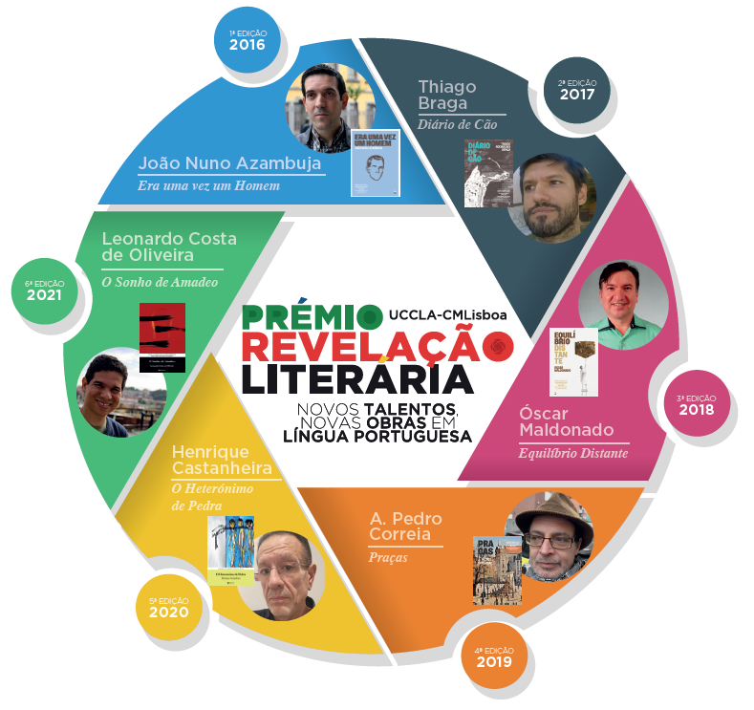
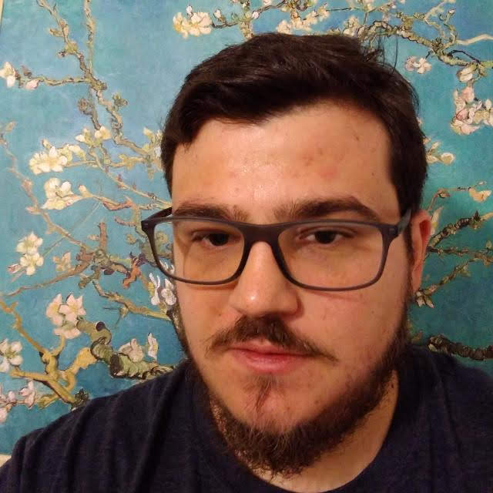

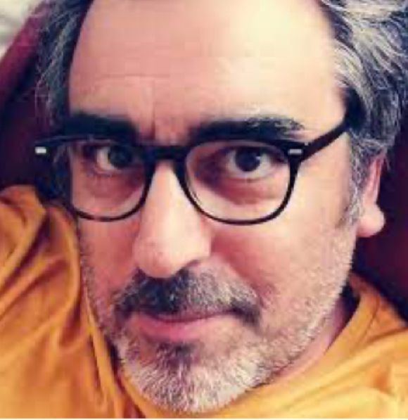
Alexander Siloto Assine
Caligrafia
7.ª edição 2022
Ricardo de Almeida
Três Dias em Fevereiro

Slide 13
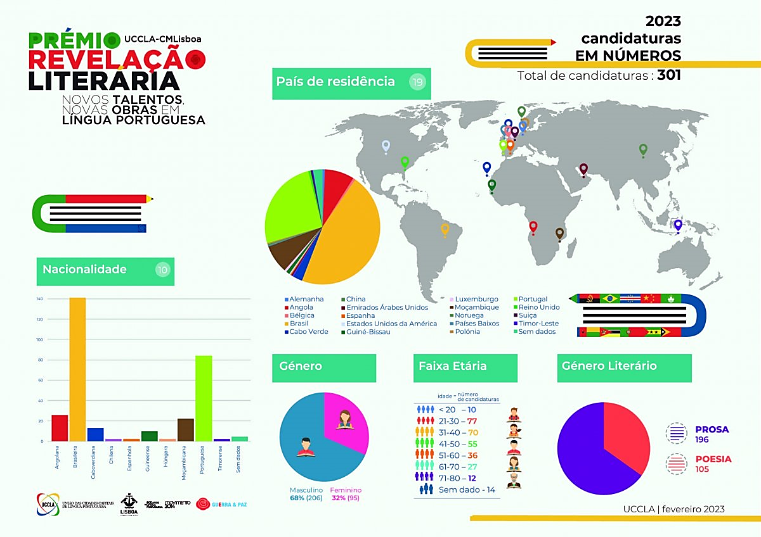

Slide 14
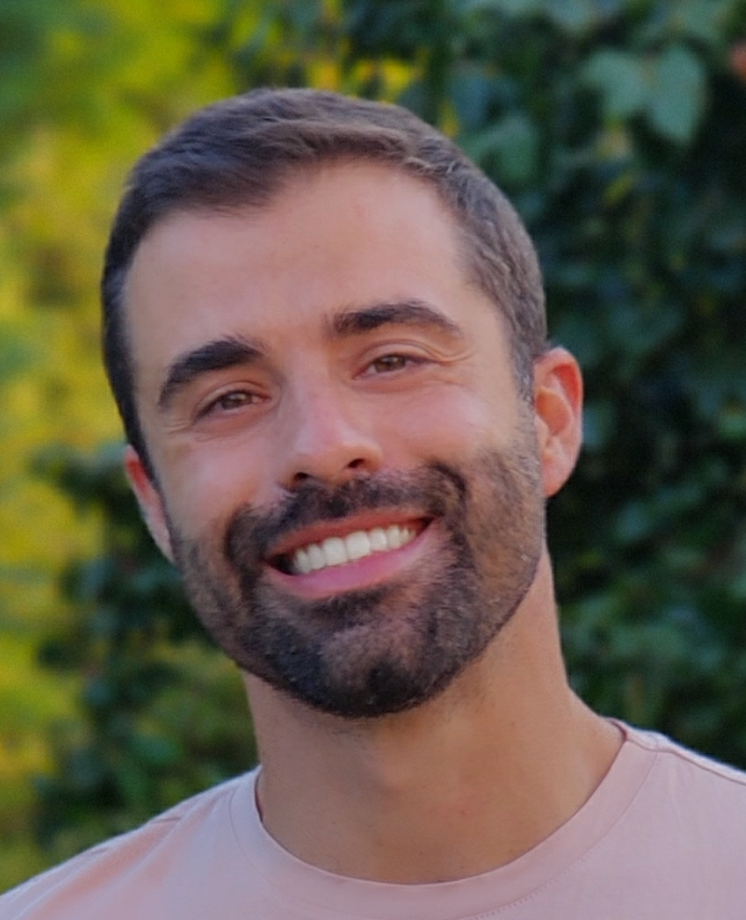
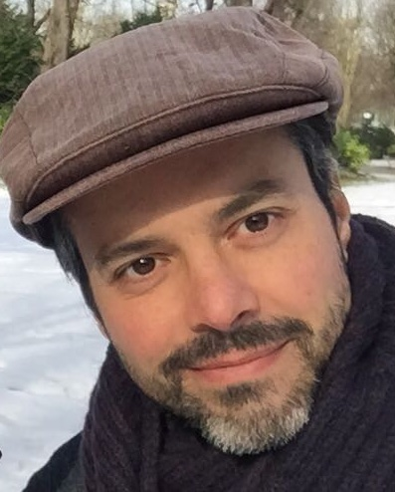
VENCEDORES EX AEQUO
Leonel Barbosa, Português
Breviário de Medo e Malícia, contos
André Bueno, Brasileiro
O Sentido Litoral,
poesia

Slide 15
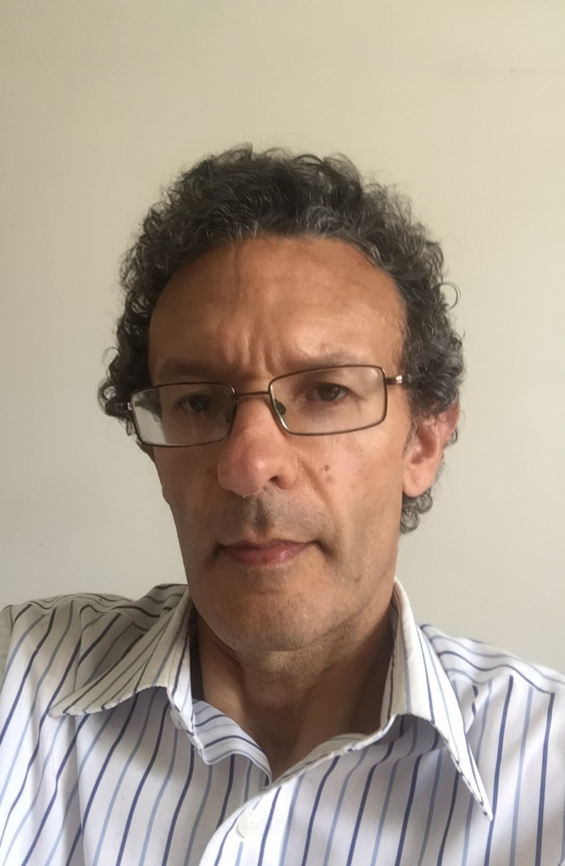
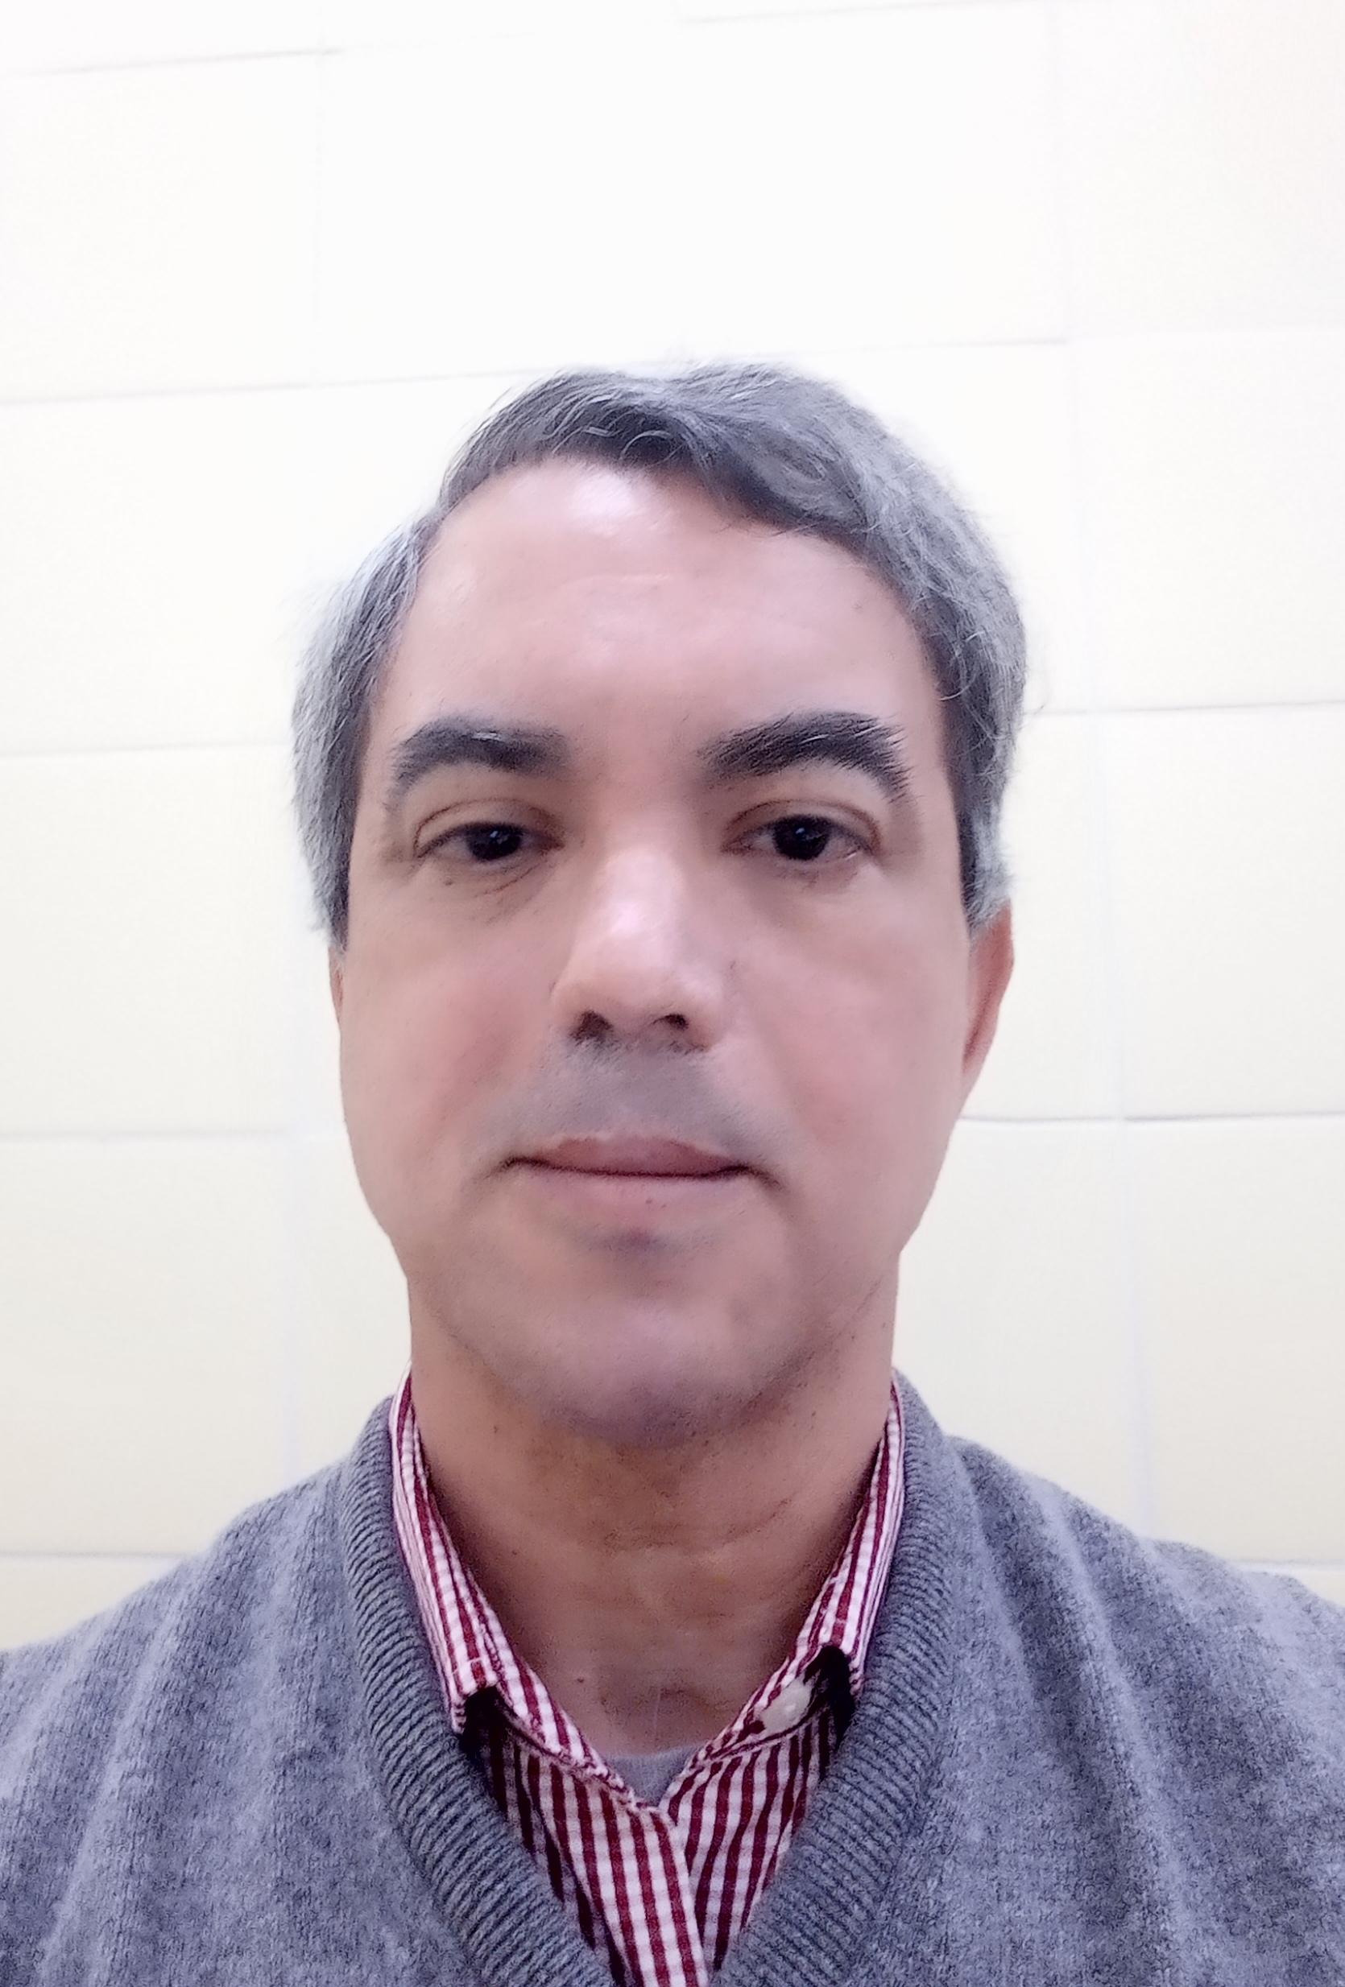
MENÇÕES HONROSAS
Paulo Marques, português
“Os Poemas Figurativos”,
poesia
Emanuel Vasconcelos, Cabo-verdiano
“Sete Contos Insensatos”,
contos

Slide 16
A CML e a UCCLA
DECLARAM ABERTO
O CONCURSO PARA A
9.ª EDIÇÃO
ABERTO ATÉ
5 NOVEMBRO 2023

